Slide 1

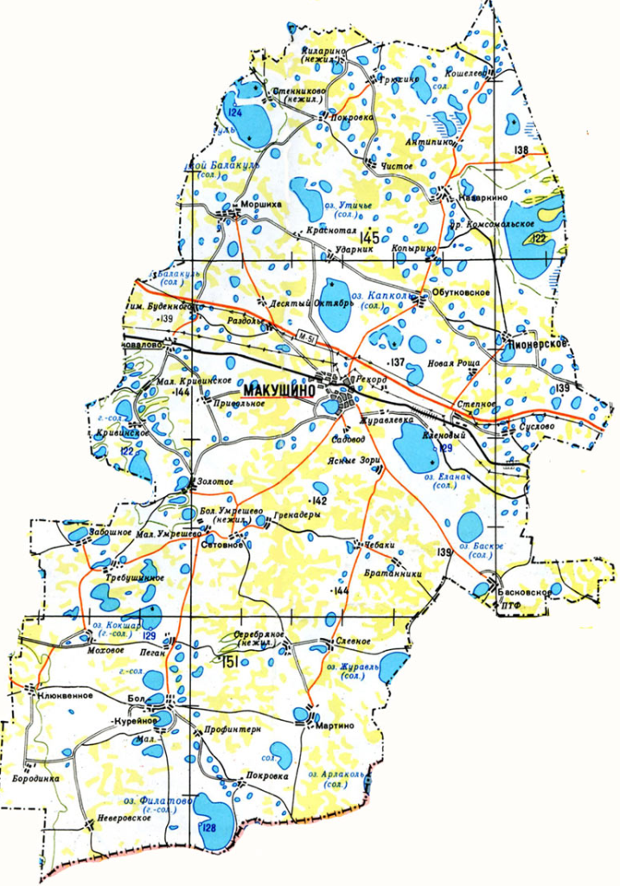
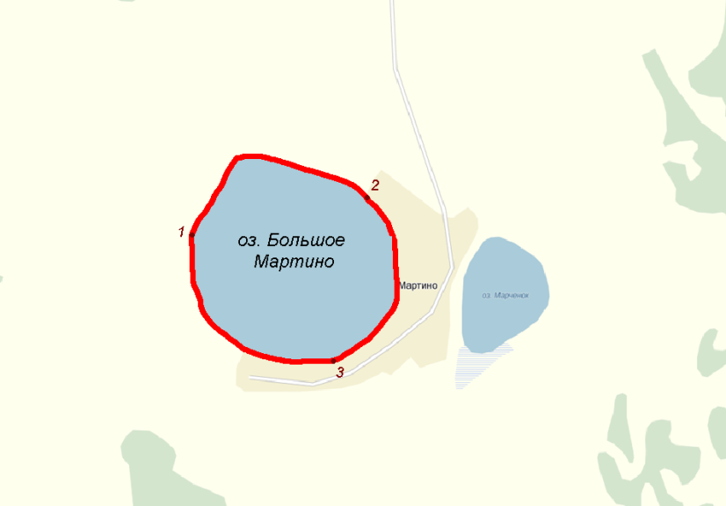
СХЕМА ГРАНИЦ РЫБОВОДНОГО УЧАСТКА №13
Наименование рыбоводного
участка
Описание границ рыбоводного
участка
длина (м),
ширина (м),
площадь (га)
Муниципальное
образование,
вид рыболовства
оз. Большое Мартино
Географические координаты точек
(с использованием системы координат WGS84)
№
точ Е (долгота), N (широта)
ки
1. 67°10′1″ 54°54′46″
2. 67°11′16″ 54°54′54″
3. 67°11′2″ 54°54′14″
Площадь – 249 га
Макушинский
район
Мартинский
сельский совет
Товарное рыбоводство
оз. Большое Мартино
от т. 1 до т. 2 по береговой линии; от т. 2 до т. 3 по береговой линии; от т. 3 до т. 1 по береговой линии.
Условные обозначения:
- Граница рыбоводного
участка

